Slide 1
Matemātiskās darbības un funkcijas programmēšanas valodā C++
Mārtiņš Bardulis 2PT

Slide 2
Ievads
Programmēšanas valodā C++ ir iespējams izmantot vienkāršas matemātiskas darbības: +, -, *, / un %. Taču rodas arī situācijas, kad ir nepieciešamas sarežģītākas matemātiskās darbības, tāpēc programmēšanas valodā C++ arī pastāv dažādas funkcijas, kuras nodrošina iespēju veikt arī sarežģītus matemātiskus aprēķinus ar skaitļiem, piemēram, aprēķināt kvadrātsakni, kāpināt kubā vai veikt kādu citu matemātisku darbību. C++ pastāv arī funkcijas, kas ļauj ģenerēt nejaušus skaitļus, noteiktos intervālos.

Slide 3
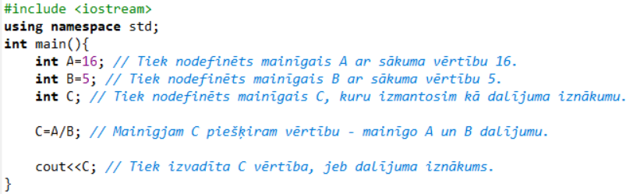
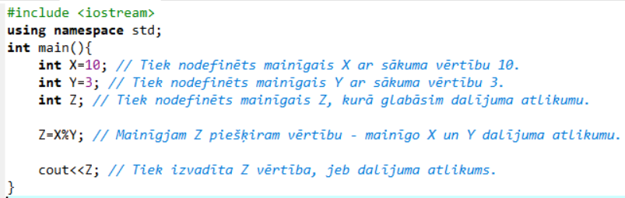
Pamatdarbības ar veseliem skaitļiem
+ saskaitīšana 2+4=6
- atņemšana 7-4=3
* reizināšana 4*6=24
/ dalīšana 10/3=3
% dalījuma atlikums 10%3=1

Slide 4
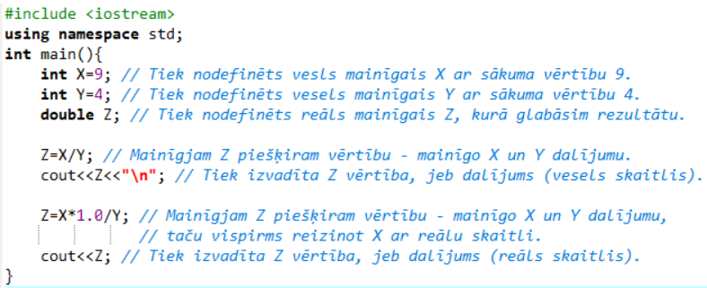
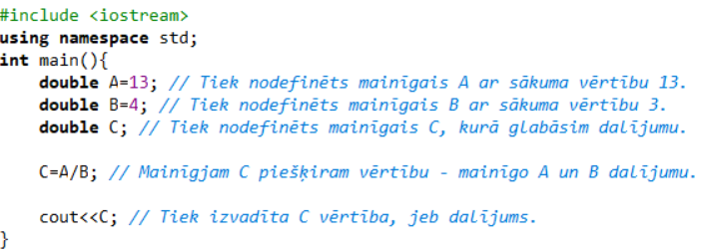
Pamatdarbības ar reāliem skaitļiem
+ saskaitīšana 1.5+3.0=4.5
- atņemšana 9-3.3=5.7
* reizināšana 4.0*6=24.0
/ dalīšana 10/3=3.33333

Slide 5
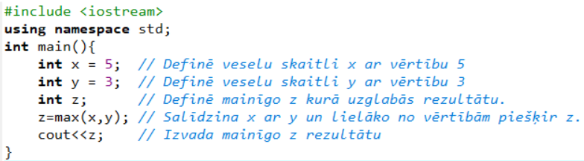
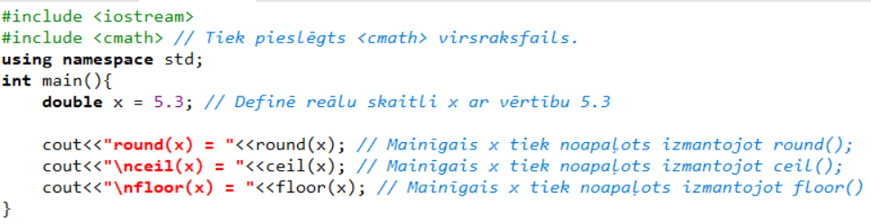

Matemātiskās pamata funkcijas
Vienīgās iebūvētās matemātiskās funkcijas ir max(x,y) – nosaka lielāko no 2 skaitļiem un min(x,y) – nosaka mazāko no 2 skaitļiem.
Lai izmantotu citas biežāk lietotās matemātiskās funkcijas ir nepieciešams kodā ierakstīt virsrakstfailu <cmath>.
Lai noapaļotu skaitli visbiežāk izmanto kādu no 3 funkcijām: round(), floor() un ceil().
round(x) atgriež veselu skaitli, kurš ir noapaļots vistuvāk x skaitlim, pusceļa gadījumos skaitlis tiek noapaļots uz augšu.
floor(x) atgriež veselu skaitli, kurš ir noapaļots uz leju no x skaitļa.
ceil(x) atgriež veselu skaitli, kurš ir noapaļots uz augšu no x skaitļa.
Rezultāts

Slide 6
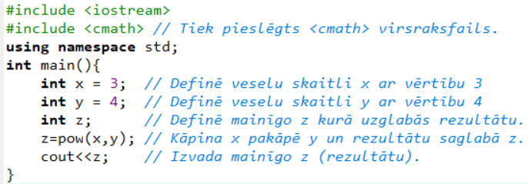
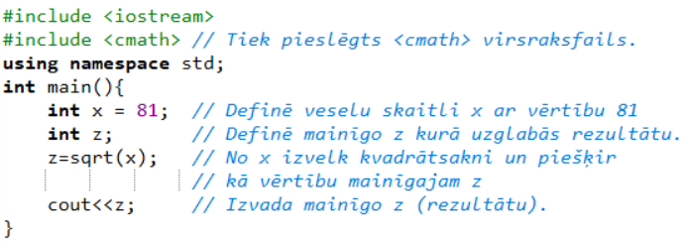
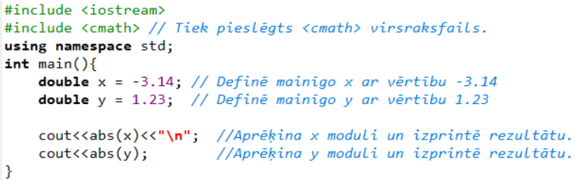

Matemātiskās pamata funkcijas
Biežāk izmantotās matemātiskās funkcijas virsrakstfailā <cmath>.
sqrt(x) – kvadrātsakne no x.
abs(x) - skaitļa modulis jeb vērtība bez zīmes.
pow(x,y) – x kāpināts pakāpē y.
sin(x) – sinuss no leņķa, kura vērtība uzdota radiānos.
cos(x) – kosinuss no leņķa, kura vērtība uzdota radiānos.
tan(x) – tangenss no leņķa, kura vērtība uzdota radiānos.
log(x) – naturāllogaritms.
log10(x) – decimāllogaritms.
Rezultāts

Slide 7
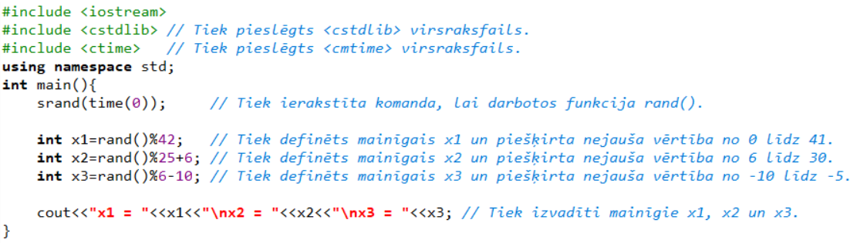
Nejaušo skaitļu funkcija
Lai ģenerētu nejaušu skaitli, ir nepieciešams izmantot funkciju rand(). Taču, lai sāktu izmantot šo funkciju ir nepieciešams kodā ierakstīt 2 virsrakstfailus <cstdlib> un <ctime>, kā arī programmas koda sākumā jāievieto komanda srand(time(0));
rand()%x – ģenerē vienu nejaušu skaitli intervālā no 0 līdz x-1.
rand()%x+y un rand()%x-y - ģenerē vienu nejaušu skaitli intervālā no y līdz x+y-1
Piemēram, rand()%10+7 ģenerēs nejaušu skaitli no 7 līdz 16, un rand()%5 ģenerēs nejaušu skaitli no 0 līdz 5.

Slide 8
Izmantotā literatūra
https://www.cplusplus.com/reference/cstdlib/rand/
https://www.cplusplus.com/reference/cmath/round/
https://www.w3schools.com/cpp/cpp_math.asp
http://evide.lvt.lv/mod/resource/view.php?id=9720

Slide 9
Veiksmi darbos!
“ Code is like humor. When you have to explain it, it’s bad.” – Cory House

